Slide 1

Zorgen bij pubers en adolescenten

Slide 2

Waarover maken we ons zorgen?
Uit onderzoek is gebleken dat leerlingen in de leeftijd van 12 tot 15 jaar zich zorgen maken over.
🧠 School en prestatiedruk. jongeren maken zich vaak zorgen over toetsen, huiswerk, cijfers en of ze “goed genoeg” zijn. De druk om te presteren of aan verwachtingen te voldoen is een veelvoorkomende bron van stress.
🌍 Klimaat en milieu. Veel jongeren zijn bang voor de toekomst van de aarde — denk aan klimaatverandering, bosbranden, plastic in de oceaan of dieren die uitsterven. Dit speelt vooral sterk bij jongeren vanaf 12 jaar en ouder.
❤️ Gezondheid en welzijn van familie/vrienden. jongeren maken zich zorgen over ziekte of overlijden van ouders, grootouders of huisdieren. Ook ruzie thuis of scheiding van ouders is een belangrijk thema.
⚖️ Pesten en sociale relaties. Angst om buitengesloten of gepest te worden blijft een van de grootste zorgen. Sociale druk, ook via sociale media, speelt hier een grote rol bij.

Slide 3

Zorgen: laten we ze eens onder de loep nemen.
1. 🧠 School en prestatiedruk
“Wat als ik het niet haal voor de middelbare school?” – “Ik wil geen slechte cijfers.”
Jongeren ervaren stress over toetsen, huiswerk en de overgang naar het MBO.
Ze willen hun ouders en leerkrachten niet teleurstellen.
Vergelijking met klasgenoten (wie is “goed” of “slecht”) versterkt die druk.

Slide 4

Zorgen: laten we ze eens onder de loep nemen.
2. ❤️ Gezin, gezondheid en veiligheid
“Wat als iemand thuis ziek wordt?” – “Wat als er iets ergs gebeurt?”
Zorgen over ouders, grootouders of huisdieren komen vaak voor.
Jongeren volgen nieuwsberichten (oorlogen, ongelukken) en kunnen daardoor bang zijn dat zoiets ook bij hen gebeurt.

Slide 5

Zorgen: laten we ze eens onder de loep nemen.
3. 🤝 Vriendschap, pesten en erbij horen
“Ik wil niet buitengesloten worden.” – “Ze lachen me uit.”
Sociale relaties zijn cruciaal in deze leeftijd. Corona heeft daarbij niet geholpen.
Pesten of buitensluiten — ook online — is een van de grootste bronnen van zorgen.
Ze zijn gevoeliger voor groepsdruk en willen “erbij horen”.

Slide 6

Zorgen: laten we ze eens onder de loep nemen.
4. 🌍 Klimaat en toekomst van de aarde
“Wat als de aarde kapotgaat?” – “Waarom doen volwassenen er niks aan?”
Veel jongeren volgen klimaatnieuws en voelen onmacht of verdriet daarover.
Ze maken zich zorgen over hun toekomst (“is er straks nog een aarde om op te wonen?”).

Slide 7

Zorgen zijn echt en je moet ze serieus nemen
Soms zijn je zorgen heel duidelijk voelbaar.
Op andere momenten denk je er niet aan.
Soms is het gevoel vager: “er is iets dat me zorgen baart” of “er is zoveel dat ik het te veel voor me wordt”
Breng je zorgen in kaart: maak een lijst of mindmap.
Het helpt om er over na te denken en er een positieve actie tegenover te bedenken.

Slide 8
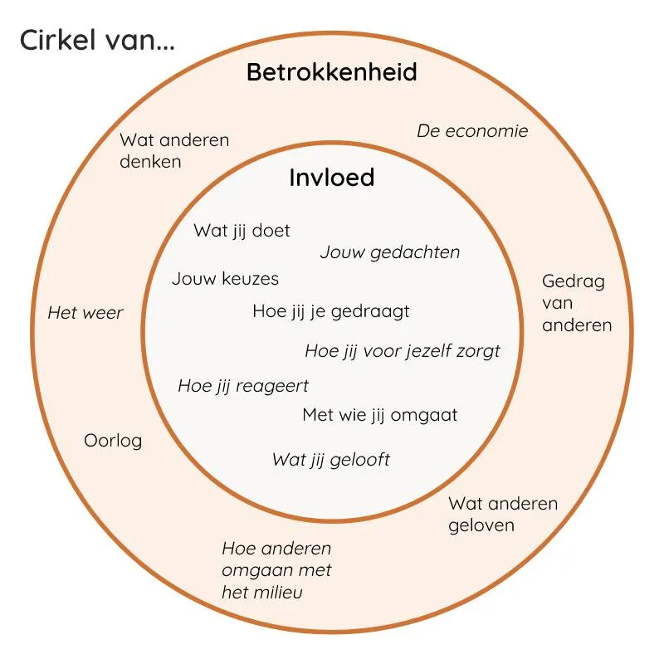

Slide 9
Bespreek het met, of steun, mensen die er wat aan kunnen doen.
Bv Artsen zonder Grenzen
Pak het aan. Zoek mensen die er net zo over denken en begin een positieve actie.
Hoe belangrijk is het ← Weinig – Heel →
problemen oplossen les 1
Geef het een plek en laat het over aan anderen.
Pak het aan. Dan kun je het achter je laten. Vraag hulp.
Hoeveel invloed heb ik er op? ← Weinig – Veel →

Slide 10

Positieve actie
Geeft je controle over het probleem
Verlicht je zorgen
Maakt je blijer en gezonder
Brengt verbinding met mensen die er ook zo over denken

Slide 11

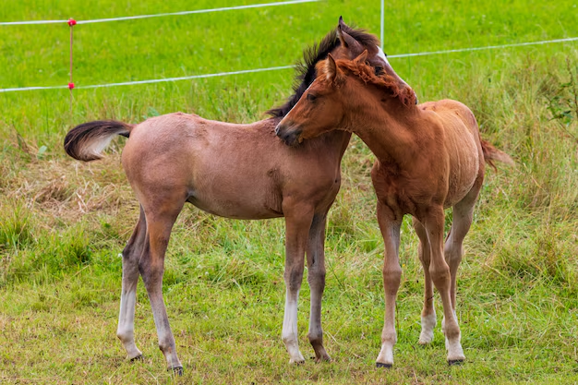
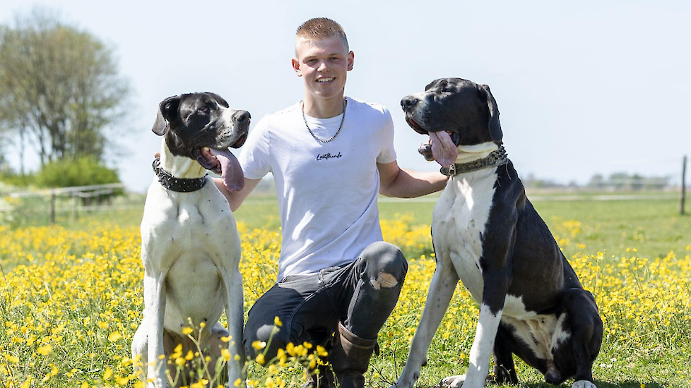
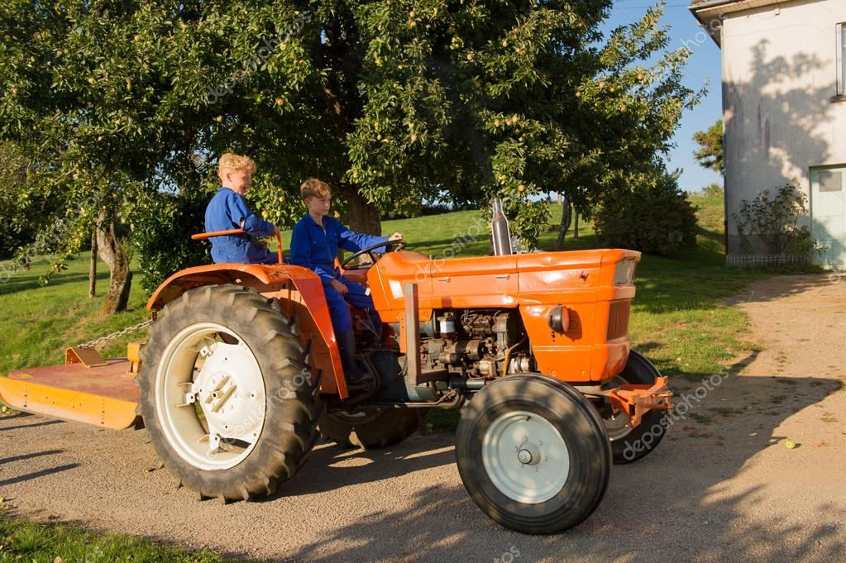
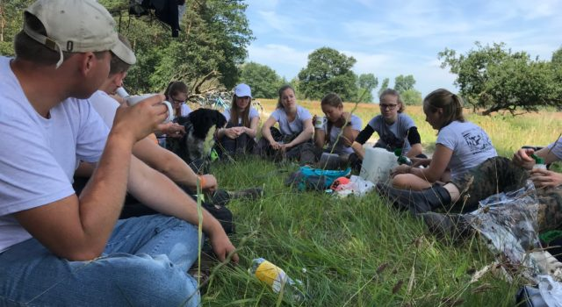
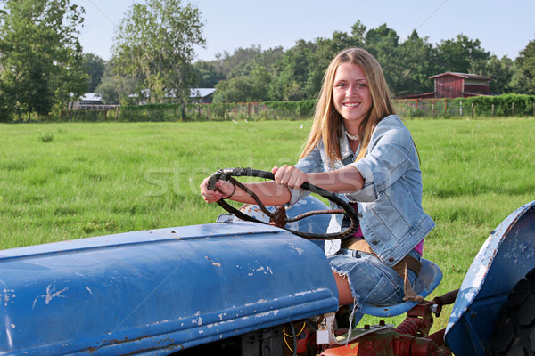
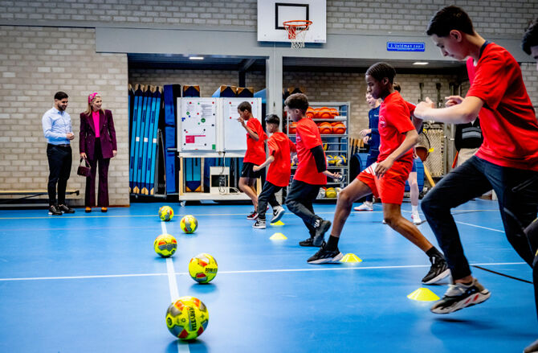
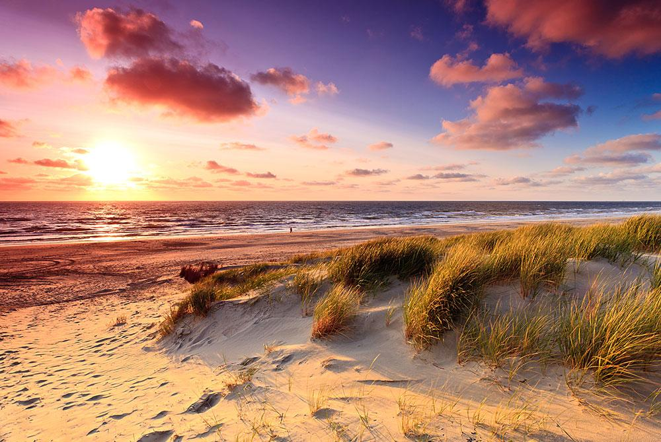
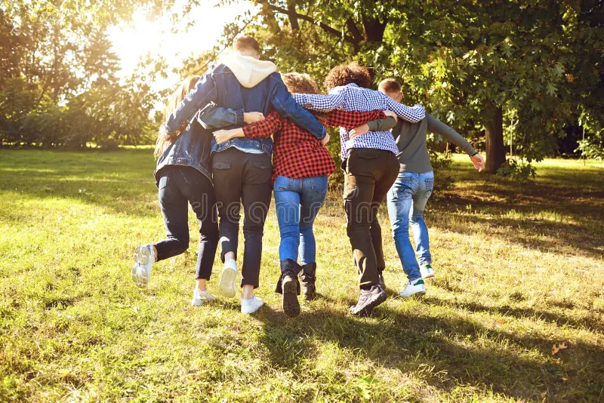
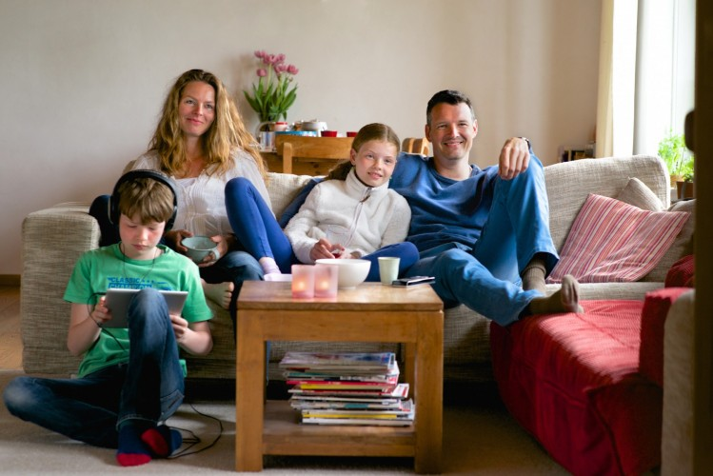

Slide 12
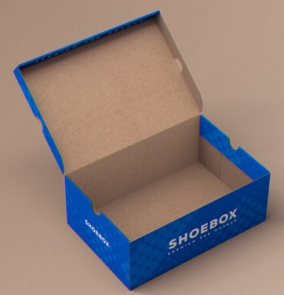

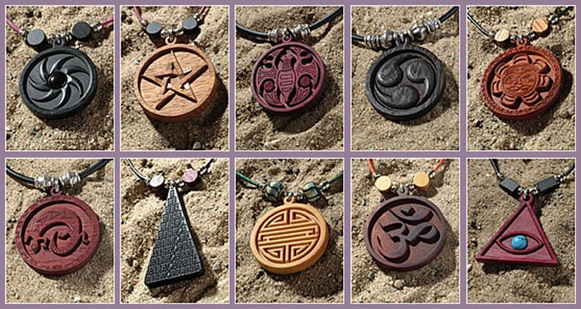
Wat gaan we deze week doen?
De zorgen-doos
Wat geeft jou steun?

Slide 13
Wat gaan we deze week doen?
Wat geeft jou steun?
Schilden en amuletten hebben vaak een symbolische betekenis: ze beschermen de drager en geven informatie over de drager.

Slide 14

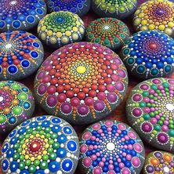
Wat gaan we deze week doen?
Positieve actie
Wie geeft jou steun?

